Slide 1
Бернард Больцано
Выполнила: студентка гр.2Г21 Лончакова Анна
Руководитель: доцент кафедры высшей математики Тарбокова Татьяна Васильевна

Slide 2
О математиках
А.Н. Крылов : «Чистый математик, которого мы будем называть геометр, требует от своей науки-математики-прежде всего безукоризненной логичности и строгости суждений.»

Slide 3
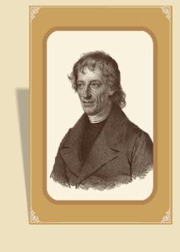
Бернард Больцано
(5 октября 1781-18 декабря 1848)
Чешский математик, философ и теолог.

Slide 4
Начало научной деятельности
Окончил Карлов университет в Праге (факультет философии в 1800, факультет теологии в 1805)
Занимал кафедру истории религии Карлова Университета с 1805 по 1820, затем лишен права чтения лекций за «вольнодумство», после чего смог работать только над проблемами математики и логики

Slide 5
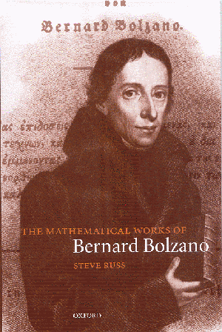
Взгляды математика на будущее
По своим взглядам на будущее устройство общества он был утопическим социалистом. В своей книге "О наилучшем государстве" он выдвигал идеал общества, где не будет частной собственности и разрыва между умственным и физическим трудом, но будет сохранен аппарат государственного принуждения; хозяйство будет вестись на плановых началах.

Slide 6
Труды по логическим основаниям математического анализа
Больцано первым подошел к арифметической теории действительного числа (в опубликованных рукописях 1816—1819)
Им также были выдвинуты базисные теоремы и понятия математики, к которым мировая наука подошла существенно позднее: примеры непрерывных, но нигде не дифференцируемых функций, полученные при помощи геометрических соображений (1830)

Slide 7
«Парадоксы бесконечного»
В этих тудах Больцано подошел к теории бесконечных множеств. Им была доказана теорема (известная как теорема Больцано-Вейерштрасса) о том, что каждое ограниченное бесконечное множество имеет по крайней мере одну предельную точку.
Больцано явился предшественником Кантора в исследовании бесконечных множеств.

Slide 8

Книга «Учение о науке»
Эта книга содержит исторически первый перевод (выборочный) на русский язык четырехтомного, самого главного логико-методологического и философского сочинения великого европейского ученого-энциклопедиста Бернарда Больцано "Наукоучение", которое было опубликовано на немецком языке более полутора веков назад. В этом сочинении Больцано создает новую логику как эффективное средство построения любой науки.

Slide 9
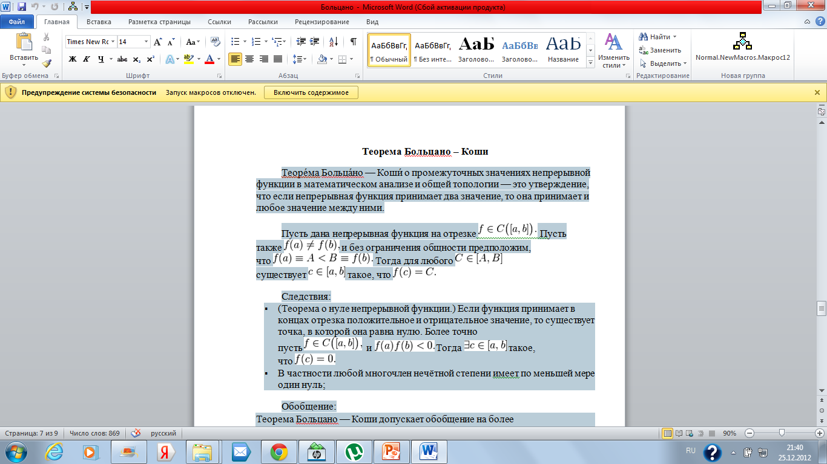
Теоре́ма Больца́но — Коши́ о промежуточных значениях непрерывной функции в математическом анализе и общей топологии
Опр. Если непрерывная функция принимает два значение, то она принимает и любое значение между ними.

Slide 10
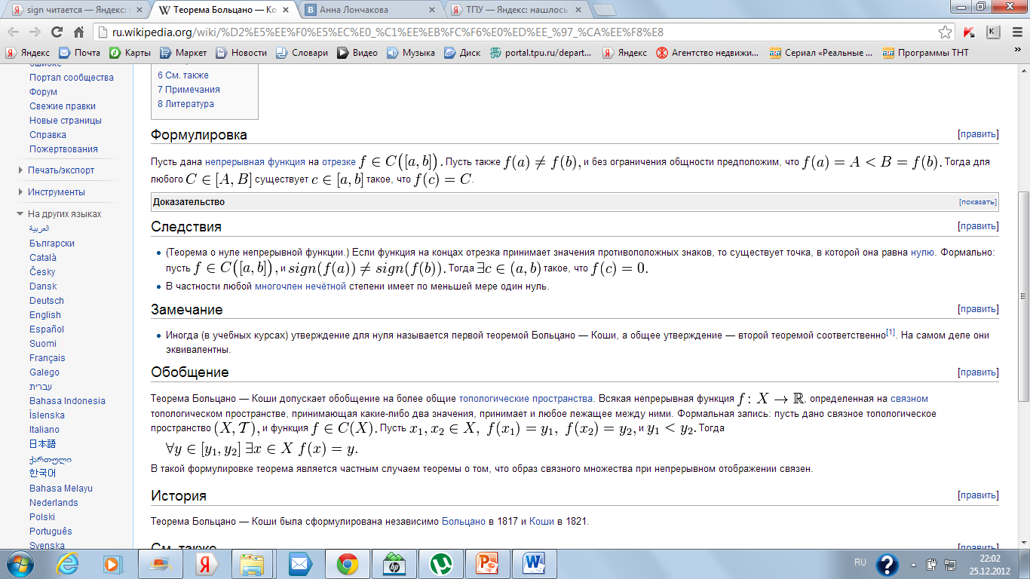
Следствие теоремы
(Теорема о нуле непрерывной функции.) Если функция на концах отрезка принимает значения противоположных знаков, то существует точка, в которой она равна нулю. Формально: пусть

Slide 11
Заключение
Бернард Больцано выдающийся математик 18 века. Его основные работы относятся к теории множеств, математическому анализу, механике и физике. Внес важный вклад в математическую логику и теорию множеств, последней посвящены «Парадоксы бесконечного», изданные после смерти автора (1851).

Slide 12
Спасибо за внимание!

